Slide 1



Niveau
Mathématiques
Niveau
1AC
Semestre 1 - Période 2
Leçon 6
Les équations du 1er degré à une seule inconnue
Tâche 1
Vérifier si un nombre est solution
d’une équation du 1er à une inconnue

Slide 2









Banque des icones utilisées dans les slides
Slide réservé à l’enseignant
Consignes et explications données aux élèves (à dire à haute voix)
L’élève prête l’attention à l’enseignant
L’élève lève la main avant de répondre
L’élève utilise l’ardoise pour répondre
L’élève recopie la correction sur le livret
Pratique autonome
Pratique guidée en binôme

Slide 3

Repérage dans la semaine
Séance 1
Modéliser une situation par une relation d’égalité
Séance 2
Résoudre des problèmes en modélisant une situation
par une relation d’inégalité
Séance 3
Consolidation 7
Séance 4
Consolidation 8
Séance 5
Vérifier si un nombre est solution d’une équation du premier degré à une inconnue

Slide 4

Structure de la séance
1
Ouverture de la séance
10 min
2
Modelage
10 min
3
Pratique guidée collective (VdC)
10 min
4
Pratique guidée en binôme
10 min
5
Pratique autonome
12 min
6
Clôture
3 min

Slide 5






Matériel nécessaire
Livret de l’élève
Autre matériel

Slide 6


Une banque des bons et mauvais comportements
Bons comportements
Mauvais comportements
J’oublie
mon ardoise

Slide 7

Contrôler les cahiers
et corriger l'exercice maison
6 min

Slide 8
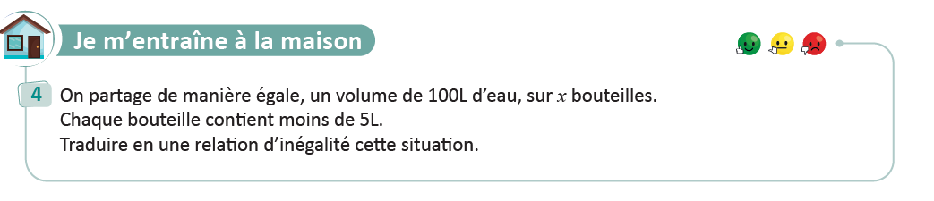
On commence par la correction de l’exercice maison de la séance précédente.
L’enseignant contrôle les réalisations d’un échantillon d’élèves avant de passer à la correction au tableau
Page 78

Slide 9

Activité rituelle
3 min

Slide 10

Lexique
1 min

Slide 11

Notez bien que ces mots en français seront utilisés au cours de cette séance et pendant toute la leçon.
Donnez la traduction de ces termes en arabe.
O
équation
inconnue
égalité
résoudre
solution

Slide 12



Choisir la bonne réponse:
O
L’enseignant lit la question
La valeur de l’expression 𝟑𝒙 − 𝟓 pour 𝒙 = 𝟒 est :

Slide 13

Voici la réponse :
O
L’enseignant affiche et explique la réponse.
La valeur de l’expression 𝟑𝒙 − 𝟓 pour 𝒙 = 𝟒 est :

Slide 14








Reliez:
O
L’enseignant lit la question
A
1
B
2
C
3
D
4

Slide 15


Voici la réponse :
O
L’enseignant affiche et explique la réponse.
A
1
B
2
$$=$$
C
3
$$=$$
D
4

Slide 16

Déclaration de l’objectif
de la séance
1 à 2 min

Slide 17



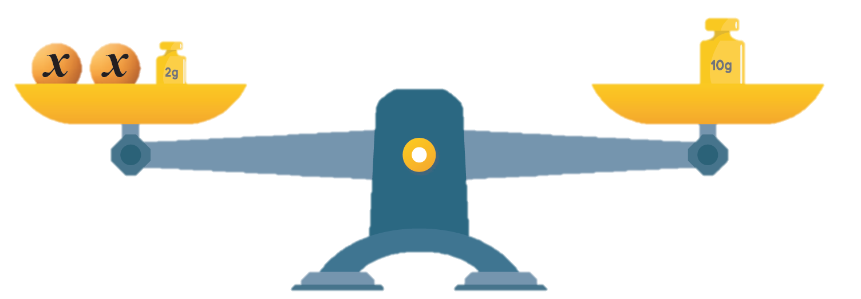
Exprimez vos avis
O
L’enseignant donne 30s aux élèves pour réfléchir, puis invite deux ou trois d'entre eux à répondre.
Regardez cette balance. D’un côté, il y a 2 sacs mystères et 2 g. De l’autre côté, il y a 10 g. Que peut-on dire de cette balance ? Comment pouvons-nous trouver le poids d’un sac ?

Slide 18
A la fin de cette séance, vous serez capables de :
O
L’enseignant déclare l’objectif.
Vérifier si un nombre est solution d’une équation du premier degré
à une inconnue

Slide 19
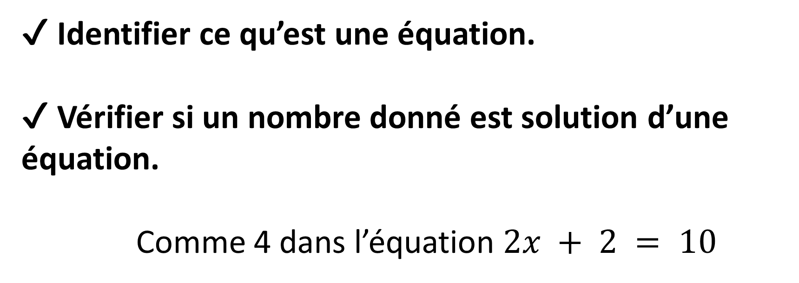
A la fin de cette séance, vous serez capables de:
O
✔ Identifier ce qu’est une équation.
✔ Vérifier si un nombre donné est solution d’une équation.
Comme 4 dans l’équation $2x + 2 = 10$

Slide 20



Tâche principale
10 min

Slide 21


Je vais vous montrer ce qu’est une équation:
M
L’enseignant incite les élèves à suivre.

Slide 22



Regardez : d’un côté, j’ai deux sacs et 2 g, et de l’autre, j’ai 10 g.
Cela signifie que le poids des deux sacs plus 2 g doit être égal à 10 g.
M
L’enseignant explique comment on détermine le degré d’un polynôme.

Slide 23

Une balance représente une égalité. J’ai le poids du sac, que je note $x$, et j’écris cette égalité sous forme :
2𝑥 + 2 = 10. ; 2𝑥 + 2 = 10 est une équation.
M
L’enseignant affiche l’équation progressivement, en montrant comment chaque élément de la balance est traduit en écriture mathématique.
Équation

Slide 24
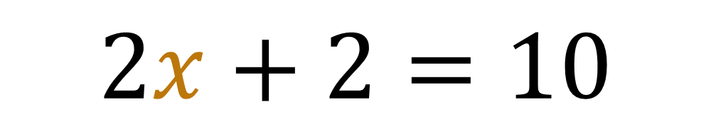
Regardez :.
M
L’enseignant affiche et explique chaque étape
Membre de droite
Membre de
gauche
Inconnue
Équation du premier degré

Slide 25
Une équation est une égalité qui contient une lettre inconnue.
M
L’enseignant souligne les mots-clés : égalité – inconnue – chercher la valeur
.
Une équation est une égalité qui contient une lettre inconnue dont on cherche la valeur.

Slide 26


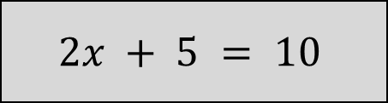
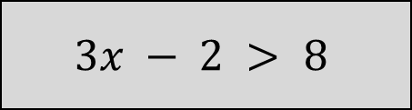
choisir la bonne réponse:
VdC
L’enseignant laisse un moment de réflexion, puis demande aux élèves de lever leurs ardoises
.
Laquelle de ces expressions est une équation ?
$$4x + 7$$
$$3x − 2 > 8$$
$$2x + 5 = 10$$

Slide 27
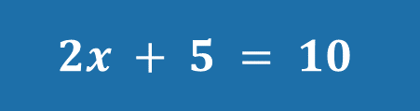
voici la bonne réponse :
VdC
L’enseignant rappelle qu’une équation doit contenir une égalité et une inconnue. L’option 3 est correcte car elle a une inconnue (x) et un signe d’égalité (=).
.
Laquelle de ces expressions est une équation ?
$$2x + 5 = 10$$

Slide 28
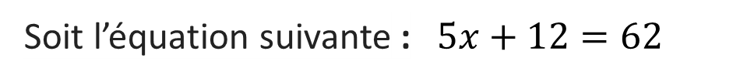
Relier:
VdC
L’enseignant laisse un moment de réflexion, puis demande aux élèves de lever leurs ardoises
.
Le membre de droite de cette équation est:
𝑥
A
1
Le membre de gauche de cette équation est:
2
5𝑥 + 12
B
L’inconnue de cette équation est:
3
62
C

Slide 29

Voici les bonnes correspondances.
VdC
L’enseignant rappelle chaque correspondance
.
Le membre de droite de cette équation est:
𝑥
A
1
Le membre de gauche de cette équation est:
2
5𝑥 + 12
B
L’inconnue de cette équation est:
3
62
C

Slide 30
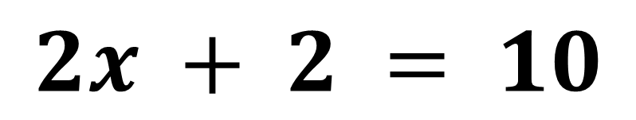
Je prends l’équation 2x + 2 = 10 et je vais vérifier est ce que 4 est une solution de cette équation
M
L’enseignant incite les élèves à suivre.
4 est il solution de l’équation ?

Slide 31




Je remplace $x$ par $4$ dans l’équation
M
L’enseignant incite les élèves à suivre.
$$2 × 4 + 2 = 10$$
$$10 = 10$$
4 est solution de l’équation

Slide 32
Je prends l’équation $2x + 2 = 10$et je vais vérifier cette fois-ci est ce que $1$ est une solution de cette équation
M
L’enseignant incite les élèves à suivre.
1 est il solution de l’équation ?

Slide 33


Je remplace $x$ par $1$ dans l’équation.
M
L’enseignant incite les élèves à suivre.
1
$$2 ×1 + 2 = 10$$
$$4 = 10$$
1 n’est pas solution de l’équation

Slide 34
Pour résumer :
M
L’enseignant lit explique chaque définition
1- Une solution de l’équation est un nombre pour lequel l’égalité est correcte.
2- Résoudre une équation c’est trouver sa solution.

Slide 35
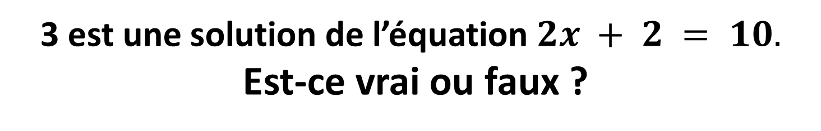
vrai ou faux ?
VdC
L’enseignant laisse un moment de réflexion, puis demande aux élèves de lever leurs ardoises
.
3 est une solution de l’équation $2x + 2 = 10.$
Est-ce vrai ou faux ?
Vrai
Faux

Slide 36
Voici la réponse.
VdC
L'enseignant justifie.
3 est une solution de l’équation $2x + 2 = 10.$
Est-ce vrai ou faux ?
Faux

Slide 37
Relier chaque équation à son unique solution
VdC
L’enseignant laisse un moment de réflexion, puis demande aux élèves de lever leurs ardoises
.
Équation
Solutions possibles
3x + 4 = 10
x = 5
A
1
5x - 5 = 20
2
x = 3
B
2x + 1 = 7
C
3
x = 2

Slide 38
Voici la réponse.
VdC
L'enseignant justifie.
Équation
Solutions possibles
3x + 4 = 10
x = 5
A
1
5x - 5 = 20
2
x = 3
B
2x + 1 = 7
C
3
x = 2

Slide 39
Pratique guidée en binôme
10 min

Slide 40

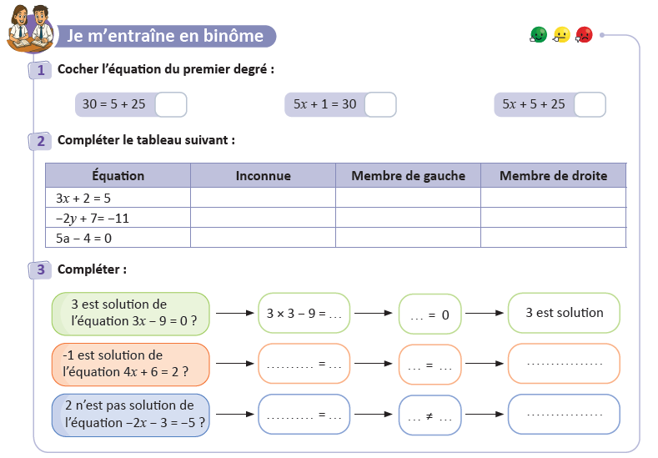
Travaillez individuellement puis discutez en binômes vos réponses.
L'enseignant accorde 2 min au travail individuel puis une minute à la discussion. Il circule pour contrôler et donner des indications en cas de besoin.
Page 84

Slide 41

Prenez la correction sur vos livrets.
L’enseignant explique la réponse et donne 30s aux élèves pour recopier la correction sur les livrets.

Slide 42
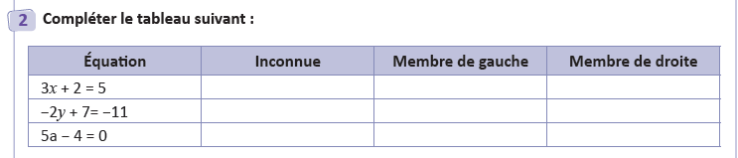









Prenez la correction sur vos livrets.
L’enseignant explique la réponse et donne 30s aux élèves pour recopier la correction sur les livrets.
$$x$$
3$x+2$
$$5$$
$$y$$
$$−2y+7$$
$$−11$$
$$a$$
$$5a−4$$
$$0$$

Slide 43
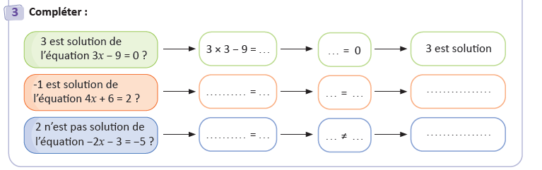










Prenez la correction sur vos livrets.
L’enseignant explique la réponse et donne 30s aux élèves pour recopier la correction sur les livrets.
$$0$$
$$0$$
$$2$$
$$2$$
-1 est solution
$$4×\left(−1\right)+6$$
$$2$$
2 n’est pas solution
$$−5$$
$$−7$$
$$\left(−2\right)×2−3$$
$$−5$$

Slide 44
Pratique autonome :
Travail individuel et défi
12 min

Slide 45
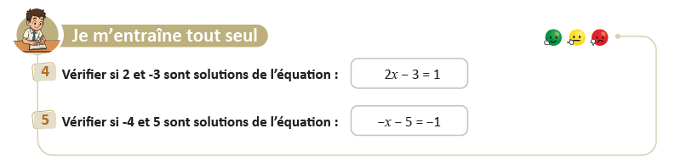
Prenez vos livrets et vos crayons, puis répondez individuellement aux exercices. Vous avez 10 min.
PA
L’enseignant vérifie les productions des élèves, donne une aide individuelle en cas de besoin et oriente les élèves ayant terminé vers le défi.
Page 84

Slide 46

Le temps est terminé. Voyons ensemble la solution des exercices.
PA
L’enseignant accorde 5 min pour donner l’occasion aux élèves de présenter leurs productions et corrige au tableau.
Temps Écoulé

Slide 47

Clôture
3 min

Slide 48
Dans cette séance nous avons appris :
C
L’enseignant invite les élèves à rappeler ce qu’ils ont appris, puis présente une synthèse de la séance.
Membre de droite
Membre de
gauche
Inconnue
Équation du premier degré

Slide 49
Dans cette séance nous avons appris aussi :
C
L’enseignant invite les élèves à rappeler ce qu’ils ont appris, puis présente une synthèse de la séance.
1- Une solution de l’équation est un nombre pour lequel l’égalité est correcte.
2- Résoudre une équation c’est trouver sa solution.

Slide 50
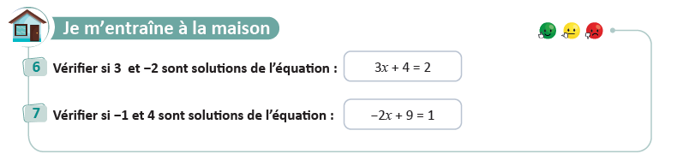
Exercice à préparer à la maison pour la prochaine séance
C
L’enseignant incite les élèves à faire l’exercice à la maison, puis clôt la séance..
Page 84

Slide 51

Fin de la séance

